Slide 1
“Sigan animándose […]
y edificándose unos a otros” (1Te 5:11)

Slide 2
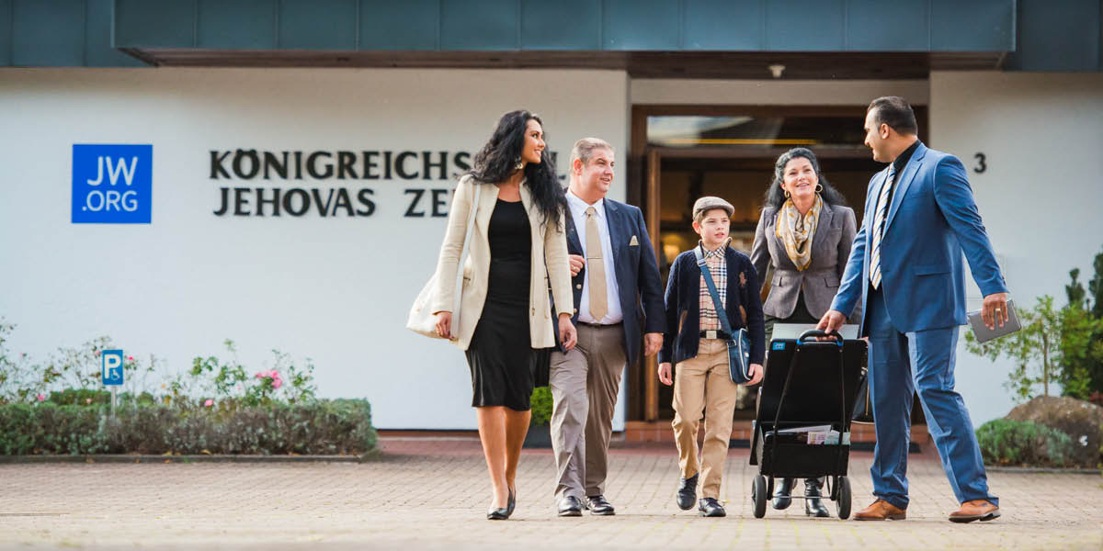
Forjen amistades sólidas

Slide 3


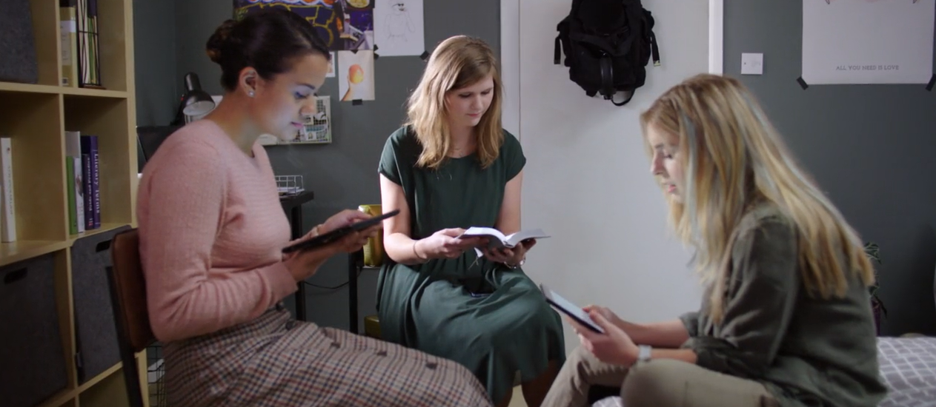

Ensánchense

Slide 4

Apoyen los planes locales

Slide 5

“Sigan animándose […]
y edificándose unos a otros” (1Te 5:11)

